Slide 1
LES CONTRATS DE TRAVAIL
PARTIE 3 : Les relations sociales dans les organisations
3.2. Le déroulement de carrière
Le contrat de travail
La notion de clauses particulières
Les principaux types de contrat de travail
Les formes de rupture du contrat de travail
Pôle 2 : Gestion administrative des relations avec le personnel

Slide 2
COMPÉTENCES À ACQUÉRIR :
Distinguer les différents contrats de travail et les caractériser
Analyser un contrat de travail
Dégager les droits et obligations des parties
Analyser les conditions de rupture en fonction du contrat de travail

Slide 3
I. DEFINITIONS
RAPPELS (cours chap ...)
Qu’est qu’un contrat ?
Le contrat est une convention par laquelle une ou plusieurs personnes
s'obligent, envers une ou plusieurs autres,
à donner, à faire ou à ne pas faire quelque chose.
B. DEFINITION DU CONTRAT DE TRAVAIL
Un contrat existe dès l’instant où une personne (le salarié)
s’engage à ,
pour le compte et sous la direction d’une autre personne (l’employeur).
travailler
moyennant rémunération,
TP 1
Copiez le fichier « TP1 » qui est en ressource classe et collez-le dans vos documents.
Mettez votre nom en en-tête
Pensez à enregistrer votre travail
AU TRAVAIL !

Slide 4
C. LA FORME DU CONTRAT DE TRAVAIL
Le contrat de travail doit-il obligatoirement être écrit ?
Non
Mais seul le contrat à durée indéterminée (CDI) à temps complet
peut être non-écrit.
Il est alors qualifié d’oral, de verbal ou de tacite
Toutefois, si le contrat reste verbal, l’employeur a l’obligation de remettre au salarié
un document écrit reprenant les informations contenues
dans la déclaration préalable à l’embauche adressée à l’URSSAF
La convention collective peut exiger la rédaction d'un contrat écrit.
Pour les contrats autres que le CDI,
Un écrit est obligatoire

Slide 5
D. LE CONTENU DU CONTRAT DE TRAVAIL
Eléments constitutifs :
La prestation de travail
La rémunération
- Le lien de subordination juridique
2. Tous les contrats de travail doivent contenir les éléments suivants :
• La fonction qu'occupera l'employé
• Sa qualification professionnelle
• Sa rémunération
salaire et primes à l'exclusion des notes de frais
• La convention collective dont relève éventuellement l'activité
• La nature du contrat (durée indéterminée ou déterminée)

Slide 6
3. Les clauses particulières:
• Le lieu de travail (clause de mobilité)
• Non concurrence
• La clause d'objectif à réaliser
Durée de période d’essai et renouvellement
4. Les clauses interdites:
Discrimination
Statut familial ...

Slide 7
E. LES OBLIGATIONS QUI DECOULENT DU CONTRAT
Employeur et salarié doivent respecter les obligations
nées du contrat de travail et exécuter celui-ci de bonne foi :
l’employeur est tenu de :
Fournir un travail
Respecter les horaires
Verser le salaire correspondant au travail effectué,
Respecter les autres éléments essentiels du contrat (qualification, lieu de travail …),
Respecter le Code du travail
Respecter la convention collective applicable à l’entreprise ;
le salarié doit, quant à lui :
Observer les horaires de travail
Passer une visite médicale
Réaliser le travail demandé
Respecter les engagements mentionnés dans le contrat de travail
Respecter le règlement intérieur

Slide 8
F. LE POUVOIR DE L’EMPLOYEUR
Le pouvoir de direction
C’est l’attribution qui autorise l’employeur à prendre toutes les décisions de gestion de l’entreprise et qui est seul juge des décisions.
Il se manifeste par une entière liberté de recrutement, une fixation des dates de congés payés….
Le pouvoir réglementaire
C’est l’attribution qu’a l’employeur de mettre en place des règles de vie avec un
règlement intérieur.
C’est un document établi par
obligatoire dans les entreprises employant
et imposé à tous les membres de l’entreprise comme au chef d’entreprise.
De plus, il doit porter sur des dispositions relatives à
« l’hygiène, la sécurité, la discipline, l’horaire de travail ms aussi à la défense des salariés. »
l’employeur
20 salariés au moins

Slide 9
Le pouvoir disciplinaire
C’est le droit de sanctionner un salarié qui n’a pas respecté certaines règles.
La sanction disciplinaire est une mesure qui peut affecter immédiatement
ou à long terme la présence du salarié dans l’entreprise,
sa rémunération (pas de prime),
sa fonction et sa carrière.
Exemple :
Retard injustifié = à un avertissement
Un refus de travailler = à un licenciement
Une insulte = une mise à pied.

Slide 10
II. LES DIFFERENTS TYPES DE CONTRAT DE TRAVAIL
Copiez le fichier « TP2 » qui est en ressource classe
et collez-le dans vos documents.
Ouvrez le document
et faites le travail demandé.
Pensez à enregistrer votre travail !
TP2 Les types de contrats de travail
1. Le CDI :
Le Contrat à Durée Indéterminée
est la forme normale du contrat de travail, passé entre l'employeur et le
salarié,
« sans limitation de durée »
2. Le CDD :
Un Contrat à Durée Déterminée est un contrat de travail
par lequel un employeur recrute un salarié pour une
Il n’est possible que pour l'exécution d'une et
« durée limitée »
tâche précise
temporaire

Slide 11
L’employeur ne peut avoir recours au CDD que dans les cas énumérées par la loi :
Le remplacement d'un salarié absent ou provisoirement à temps partiel
Le remplacement d'un salarié n'ayant pas encore pris ses fonctions.
Accroissement temporaire de l'activité de l'entreprise,
Travaux saisonniers
Emplois aidés dans le cadre des mesures en faveur de l'emploi.
Durée d’un CDD :
Remplacement d’un salarié absent :
Accroissement temporaire de l’activité de l’entreprise:
Attente de l’entrée en service d’un salarié sous contrat à durée indéterminée :
Survenance dans l’entreprise (entrepreneur principal ou sous-traitant) d’une commande exceptionnelle à l’exportation :
18 mois
18 mois
9 mois
24 mois
Un CDD n'est renouvelable qu‘ fois et dans la limite d'une durée maximale
1

Slide 12
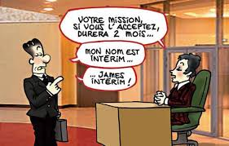
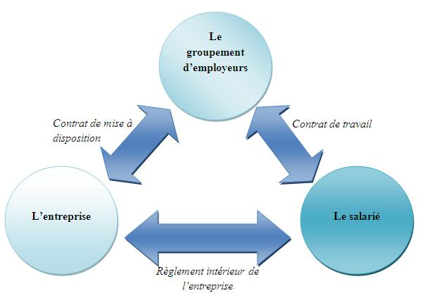
3. Le CTT :
Le Contrat de Travail Temporaire est un contrat de travail
liant un salarié à une entreprise de travail temporaire.
Une entreprise de travail temporaire est
une entreprise dont l'activité exclusive est de
mettre provisoirement des salariés, qu'elle embauche,
à disposition d'entreprises qui utilisent ces salariés.

Slide 13
4. CONTRAT DE PROFESSIONNALISATION:
Le contrat de professionnalisation s'adresse à
tous les jeunes âgés de 16 à 25 ans révolus
et aux demandeurs d'emploi âgés de 26 ans et plus.
Il s'agit d'un contrat de travail en à
ou indéterminée incluant une action de professionnalisation.
Son objectif est :
de permettre aux salariés d'acquérir une qualification professionnelle
et de favoriser leur insertion ou réinsertion professionnelle
Alternance
durée déterminée

Slide 14
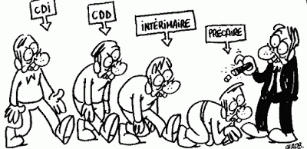
5. L’évolution des contrats:
http://pmb.cereq.fr/doc_num.php?explnum_id=1343
Malgré la progression des formes particulières d’emploi, le CDI reste très largement dominant.
Mais les emplois précaires prennent de plus en plus d’importance.

Slide 15
III. LA RUPTURE DU CONTRAT DE TRAVAIL
TP 3
A. RUPTURE D’UN CDD
Rupture CDD
Fin CDD
A l’initiative
A l’initiative
- Si CDI
- Si faute grave de l’employeur
du salarié
Rupture anticipée
- Faute grave du salarié
- Force majeure
de l’employeur

Slide 16
B. RUPTURE D’UN CDI
1. A l’initiative du salarié
1.1 La démission
C’est le fait pour un salarié de prendre l'initiative de rompre le rapport juridique de dépendance qui le lie à son employeur.
Elle peut être verbale, écrite ou résulter d'un comportement sans ambiguïté du salarié
Il doit cependant respecter un délai dit « préavis » sous peine de payer des indemnités à l’employeur
1.2 La rupture conventionnelle
Elle est aussi appelée rupture à l'amiable.
Ce n’est ni un licenciement ni une démission.
Elle permet au salarié et à l'employeur de convenir, d'un commun accord, de la rupture du contrat de travail.

Slide 17
2. A l’initiative de l’employeur
2.1 Du fait personnel du salarié
Pour être valable, la cause du licenciement doit être à la fois réelle et sérieuse :
– : c’est-à-dire qui repose sur des faits objectifs, vérifiables et non sur une impression ou un jugement subjectif ;
– : c’est-à-dire suffisamment grave pour rendre inévitable
le licenciement.
À défaut, le licenciement est qualifié « d’injustifié » ou « » et l’employeur sera condamné à verser des dommages et intérêts au moins égaux à six mois de salaire.
Les différents types de fautes :
: La faute du salarié est suffisamment grave pour empêcher la poursuite du contrat de travail et justifie un licenciement.
Ex /Altercation entre le salarié et l'employeur (aux torts du salarié) devant des clients de l'employeur
réelle
sérieuse
d’abusif
Fautes sérieuse :

Slide 18
Faute grave :
quand le salarié ne respecte pas les obligations nées du contrat de travail et que cette violation empêche son maintien au sein de l'entreprise.
Ce qui entraîne un départ immédiat sans délai de préavis.
Faute lourde :
la faute devient "lourde" quand le comportement du salarié concerné traduit une volonté explicite ou implicite de nuire à l'employeur.

Slide 19
2.2 Licenciement économique
C’est un licenciement dont les motifs ne sont pas inhérents à la personne du salarié
mais liés à une suppression ou une transformation d’emploi,
ou à une modification refusée par le salarié d’un élément essentiel du contrat de travail.
Ces événements sont consécutifs à des difficultés économiques ou à des mutations technologiques.

Slide 20
Rupture CDI
A l’initiative du salarié
A l’initiative de l’employeur
Pour fait personnel du salarié
Départ retraite
Existence d’un
3 niveaux de fautes
Motif indépendant de la personne du salarié
- Plan sauvegarde emploi
(Ese +50 salariés)
Démission
Pour motif économique
Rupture conventionnelle
motif réel et sérieux
Motif réel et sérieux
Faute grave
Faute lourde

